Slide 1
메트로폴리스 미세조정 알고리즘
2019년 7월 31일

Slide 2
사용한 변수
sample : 점의 개수
a : 이동할 거리를 조정하기위한 scale
b : 공정의 미세화 정도
n_select : sample개의 점을 찍을 때 찍힌 점의 개수를 저장
m_select : sample개의 점을 찍을 때 찍힌 점의 개수를 저장
cnt : 인접한 10개의 점 중 거리가 임의로 설정한 거리보다 몇 개가 가까운지를 저장
cnt_point_move : 미세조정을 한 점의 개수를 저장

Slide 3
알고리즘 분석_line 14~54
while (n_select <sample)
dx=(rand(1)-0.5);
dy=(rand(1)-0.5);
tempx=x(n_select)+dx;
tempy=y(n_select)+dy;
w=exp(-(tempx^2+tempy^2))/exp(-(x(n_select)^2+y(n_select)^2));
if (w >= 1)
n_select = n_select+1;
move= 1 ;
x(n_select)=tempx;
y(n_select)=tempy
else
r=rand(1);
if (w >= r)
n_select = n_select+1;
move= 1 ;
x(n_select)=tempx;
y(n_select)=tempy;
else
move= 0 ;
end
end
end
시 작
Sample개수 지정
& 변수 설정
n_select<sample
FALSE
Figure(1) 출력
TRUE
미세조정 알고리즘
메트로 폴리스 알고리즘을 만족하는 점 찍기
figure(1)
plot(x,y,'.'),ylabel('position)
axis([-2 2 -2 2])

Slide 4
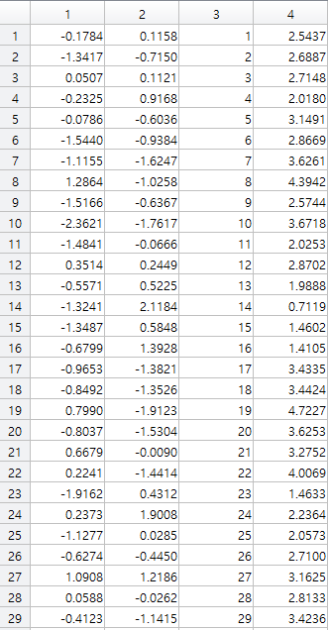
알고리즘 분석_line 56~75
temp 행렬
while(pp<10)
ppp=1;
for j=1:1:sample
temp(j,1)=x(j);
temp(j,2)=y(j);
temp(j,3)=j;
end
for j=1:1:sample
for m=1:1:sample
p_distance=sqrt((temp(j,1)-temp(m,1))^2+(temp(j,2)- temp(m,2))^2temp(m,4)=p_distance;
end
temp_1= sortrows(temp,4);
for a=1:1:11
distance_array(j,a)= temp_1(a,3)
end
end
X좌표
y좌표
Index
거리
: sortrows(temp,4) 를 이용해 temp의 4열을 기준으로 정렬한후
distance_array에 가까운 점 1,2,…10까지 저장

Slide 5
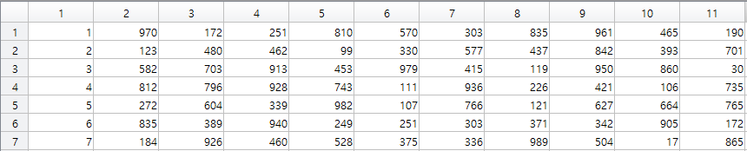
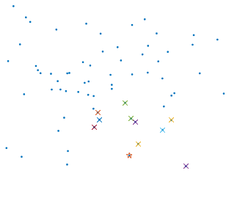
알고리즘 분석_line 56~75
distance_array()행렬
for j=1:1:sample
for m=1:1:sample
p_distance=sqrt((temp(j,1)-temp(m,1))^2+(temp(j,2)-temp(m,2))^2);
temp(m,4)=p_distance;
end
temp_1= sortrows(temp,4);
for a=1:1:11
distance_array(j,a)= temp_1(a,3);
end
end
1번 점 : 970번 점과 가장 가깝고 190번 점과 10번째로 가깝다
X : 저장된 가장 가까운 10개 점
1번 점

Slide 6
알고리즘 분석_line 76~100
a=10;
dx2=(rand(1)-0.5)/a;
dy2=(rand(1)-0.5)/a;
tempx2 = temp(distance_array(m_select,1),1)+dx2;
tempy2 = temp(distance_array(m_select,1),2)+dy2;
w=exp(-(tempx2^2+tempy2^2))/
exp((temp(distance_array(m_select,1),1)^2+temp(distance_array(m_select,1),2)^2));
미세조정 알고리즘
line 76~87
이동할 수 있는 최대 거리 설정
이동할 거리(x + dx, y + dy) 설정
W > 1인가?
w >= r
FALSE
if (w >= 1)
move=1;
else
r=rand(1);
if (w >= r)
move=1;
else
move= 0 ;
end
end
TRUE
line 88~100
Move=1
TRUE
FALSE
한 점으로부터 떨어진 인접 점
10개 모두 일정거리 이상 떨어져 있는가?
다음 점으로 넘어감
FALSE
TRUE
점의 이동

Slide 7
알고리즘 분석_line 101~126
미세조정 알고리즘
이동할 수 있는 최대 거리 설정
이동할 거리(x + dx, y + dy) 설정
if(move==1)
for u=1:1:10
p_distance2 = sqrt((temp(distance_array(m_select,u+1),1)- tempx2)^2+(temp(distance_array(m_select,u+1),2)-tempy2)^2);
temp(u,5)=p_distance2;
b= 0.05;
if (temp(u,5)>b)
cnt=cnt+1;
end
end
if (cnt == 10)
x(m_select)=tempx2;
y(m_select)=tempy2;
m_select=m_select+1;
cnt=0;
else
x(m_select)=temp(distance_array(m_select,1),1);
y(m_select)=temp(distance_array(m_select,1),2);
m_select = m_select+1;
cnt=0;
end
else
end
W > 1인가?
w >= r
b : 10개의 점과 인접한 정도
FALSE
TRUE
Move=1
TRUE
FALSE
한 점으로부터 떨어진 인접 점
10개 모두 일정거리 이상 떨어져 있는가?
다음 점으로 넘어감
FALSE
TRUE
점의 이동
cnt가 10이 아니면 이동하지 않는다
p_distance2 : 이동할 점(tempy2)와 인접10개점(temp(distance_array())의 거리
Temp(,5): 이동할 점(tempy2)와 인접10개점(temp(distance_array())의 거리 저장

Slide 8
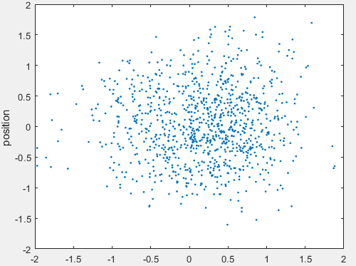
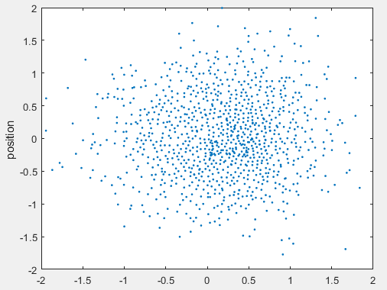
결과 분석1
미세 이동거리 : 0~0.05
이동하지 않을 거리 : b<0.05
시행 횟수 :100번
시행 전
시행 후

Slide 9
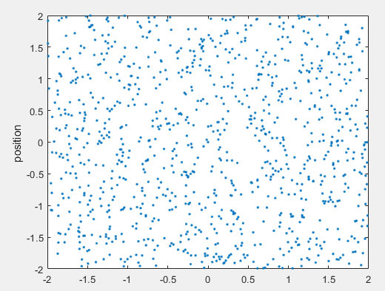
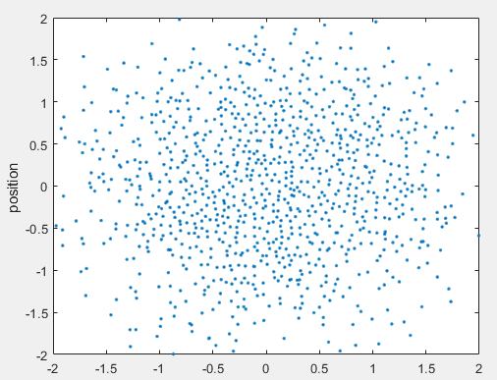
결과 분석2
미세 이동거리 : 0~0.05 (a=10)
이동하지 않을 거리 : b<0.05
시행 횟수 :20000번
시행 전
시행 후

Slide 10
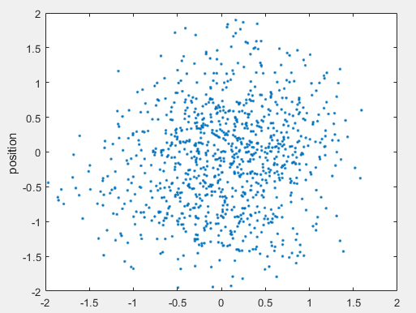
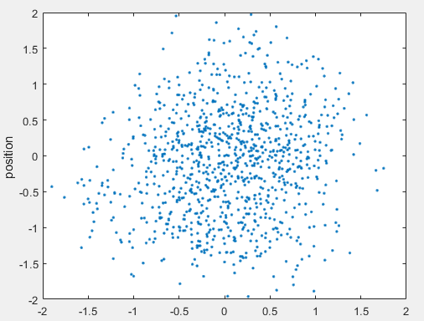
결과 분석3
미세 이동거리 : 0~0.01
이동하지 않을 거리 : b<0.05
시행 횟수 :100000번
시행 전
시행 후

Slide 11
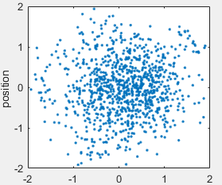
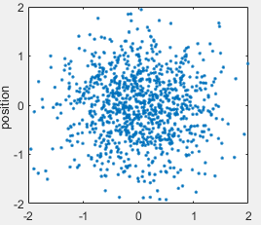
결과 분석4
미세 이동거리 : 0~0.01
이동하지 않을 거리 : b<0.01
시행 횟수 :100000번
시행 전
시행 후

